Slide 1
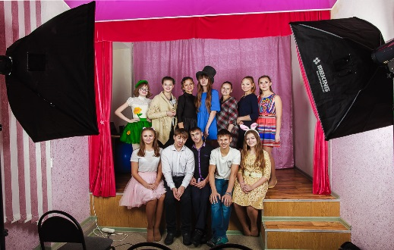
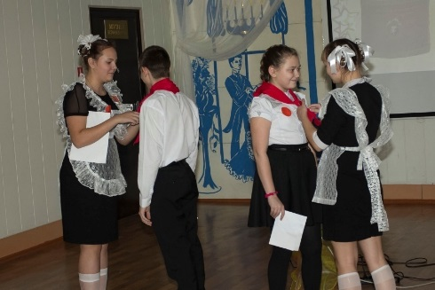
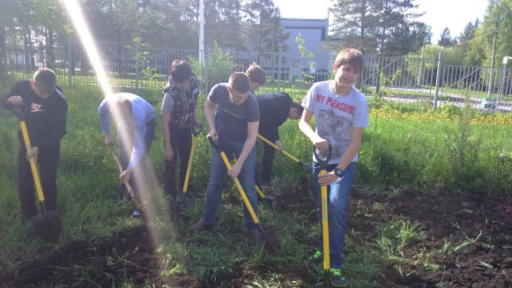
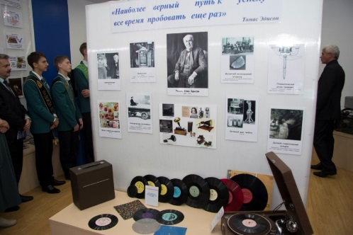
Промежуточный отчет региональной инновационной площадки МБОУ лицея № 22 города Белово за период 2014-2016 гг.
Е.Н. Белова, директор
МБОУ лицея № 22 города Белово

Slide 2
Тема - Организация проектной и исследовательской деятельности обучающихся в условиях реализации ФГОС ООО
Цель - Разработка организационно-методических материалов …
Этап - Основной: составление и апробация локальных актов, программ, диагностических материалов, создание и апробация web-ресурсов и др.

Slide 3
Содержание деятельности лицея по реализации инновационного проекта
№ п/п | Перечень запланированных мероприятий | Фактическое содержание проделанной за год работы | Характеристика полученных результатов, тиражируемых продуктов, форма обмена опытом
 | Учебный план и план внеурочной деятельности | Программы: «Основы учебного проектирования», «Полевой дневник», «Творческие проекты. Экология», «Творческие проекты. Технология», «Учебные исследования. Филология», «Учебные исследования. Экология», «Творческие проекты. Математика», «Учебные исследования и практики. Обществознание», «Учебный проект Выбор профиля» | Занято 257 учеников (100%) (динамика - 2014-2016 гг. увеличение на 88,3%)

Slide 4
Содержание деятельности лицея по реализации инновационного проекта
№ п/п | Перечень запланированных мероприятий | Фактическое содержание проделанной за год работы | Характеристика полученных результатов, тиражируемых продуктов, форма обмена опытом
2. | Мониторинг | Комплексные диагностические работ в 5-7 классах: стартовых и итоговых | Уровень сформированности познавательных УУД по результатам итоговой диагностики составил: В 5 классе - Высокий уровень 5,5%; Средний уровень 38,8%; Низкий уровень 55,5%; В 6 классе - Высокий уровень 25%; Средний уровень 37,5%; Низкий уровень 37,5%; В 7 классе - Высокий уровень 37,5%; Средний уровень 41,7%; Низкий уровень 20,8%;

Slide 5
Содержание деятельности лицея по реализации инновационного проекта
№ п/п | Перечень запланированных мероприятий | Фактическое содержание проделанной за год работы | Характеристика полученных результатов, тиражируемых продуктов, форма обмена опытом
3. | Защита учебных проектов и исследований, НПК, День науки и др. | Защита учебных проектов и исследований в 5-8 классов. Проведение НПК Открыт музей истории науки и техники. | 100% учащихся - в публичной защите Работ высокого и среднего уровня - 88%. 15% обучающихся принимают участие в НПК, 50% - победители и лауреаты. Проведено 35 экскурсий (13 экскурсоводов) на выставке Музея истории науки и техники лицея

Slide 6
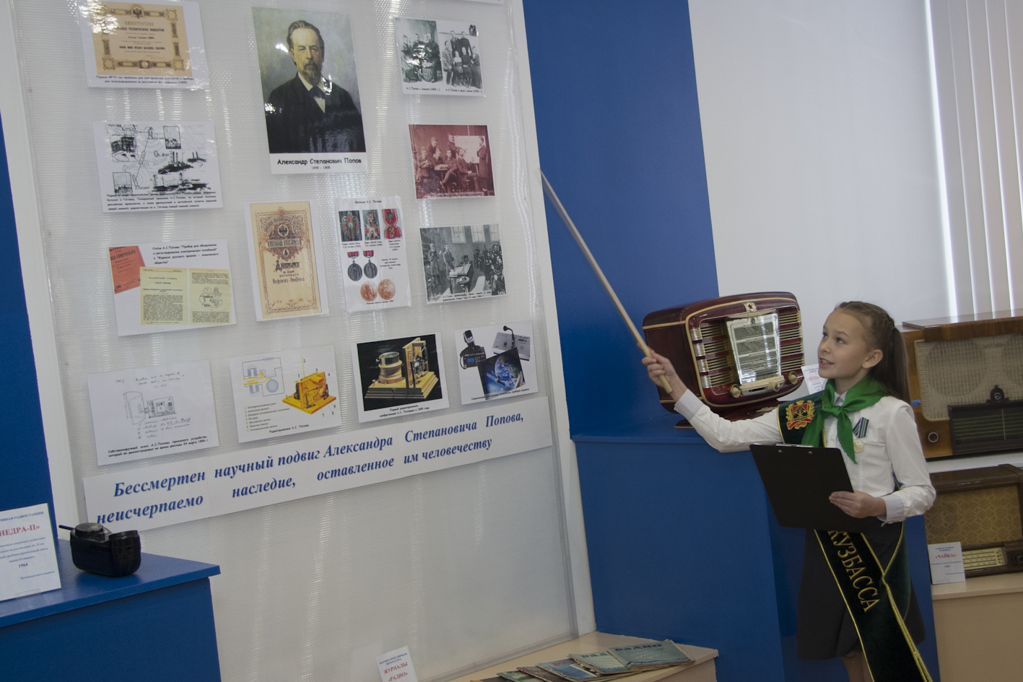
Защита проектов в форме Экскурсии по музею истории науки и техники

Slide 7
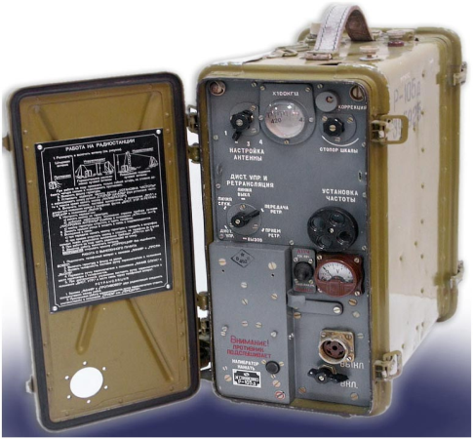
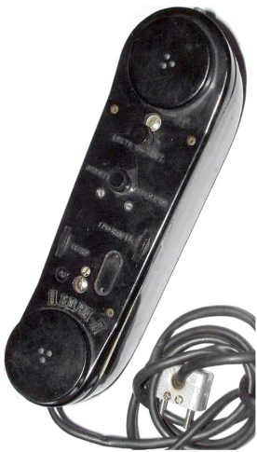
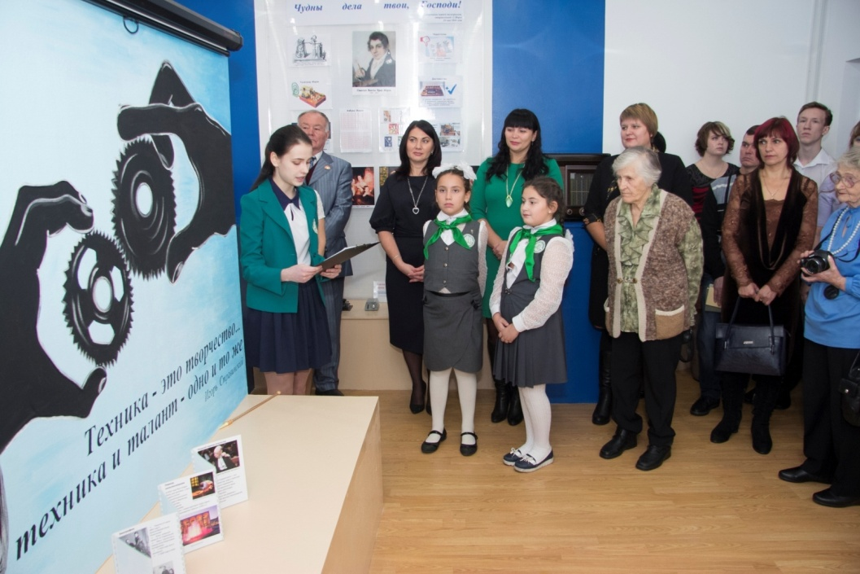
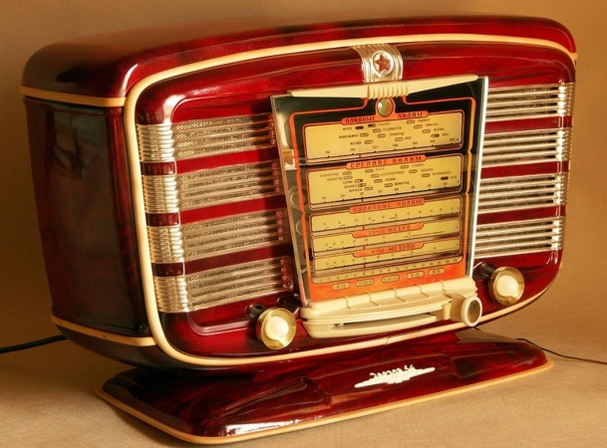
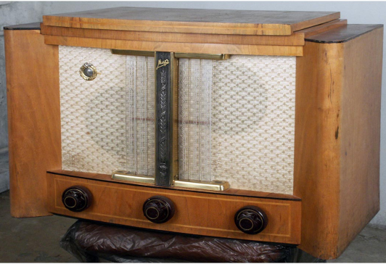
Вперед Вперед - в прошлое сотового Вперед - в прошлое сотового телефона !телефона ! Вперед - в прошлое сотового телефона !

Slide 8
Содержание деятельности лицея по реализации инновационного проекта
№ п/п | Перечень запланированных мероприятий | Фактическое содержание проделанной за год работы | Характеристика полученных результатов, тиражируемых продуктов, форма обмена опытом (указать форму, количество, уровень)
4. | Пополнение web-ресурса | Пополняется рубрика «Лаборатория юного исследователя и экспериментатора» | Алгоритмы работы, примеры учебных проектов и исследований
5. | Организация совещаний, НМС, педсоветов, заседаний кафедр и МО, экспертных групп | Методический час «Проблемы применения навыков обучающимися на разных предметах» НМС результатов комплексных работ обучающихся по ФГОС ООО; НМС результатов публичной защиты проектов обучающихся 5-8 классов. НМС итогов НПК | Творческие группы педагогов: «Дистанционное обучение» «Электронное обучение» «Развитие интеллектуальных способностей обучающихся» «Образовательная среда лицея как пространство эстетического воспитания»

Slide 9
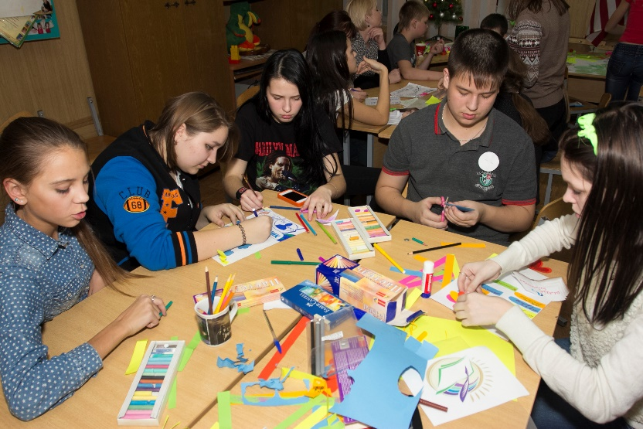
Формы тематики проектов
Стенды
Цветочные клумбы
Танцы
Мероприятия
Изобретения
Электронные учебные пособия
Готовые изделия (лавочки, цветочницы)
Экскурсия по музею истории науки и техники
Компьютерные игры
Виртуальные экскурсии

Slide 10
Обобщение и распространение опыта работы
Участие в Международной выставке-ярмарке «Кузбасский образовательный форум», III Соловьевских чтениях
Выступление на III всероссийская НПК (КРИПКиПРО) «Научно-методическое сопровождение реализации ФГОС: опыт, проблемы, пути решения»
Проведение городского семинара «Организация проектной и исследовательской деятельности обучающихся в условиях реализации ФГОС ОО»
Выступление на IV Всероссийской научно-практической конференции «Научно-методическое сопровождение реализации ФГОС: опыт, проблемы, пути их преодоления»
Публикации разного уровня
Участие в областном семинаре «Образовательные практики и продуктивные технологии в работе с одаренными детьми» - выступление Е.Н. Беловой «Особенности организации проектной и исследовательской деятельности учащихся в условиях реализации ФГОС», мастер-класс Е.Л. Глушковой «Этапы реализации проектной деятельности на уроках английского языка»

Slide 11
Готовы к публикации
Положение о защите проектов и исследовательских работ обучающихся
Программы внеурочной деятельности для 5-9 классов:
- «Полевой дневник»
- «Основы учебного проектирования»

